Slide 1
第四章 不定积分
逆向思维，找原函数必须熟练掌握求导数的公式和法则；验证不定积分的正确性，也必须熟练掌握求导。
积分与微分之间有必然的联系。

Slide 2
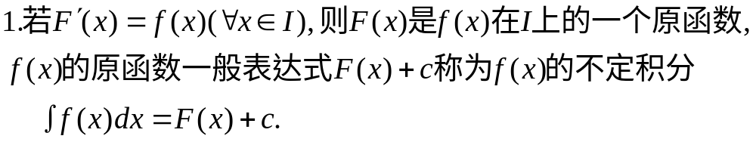
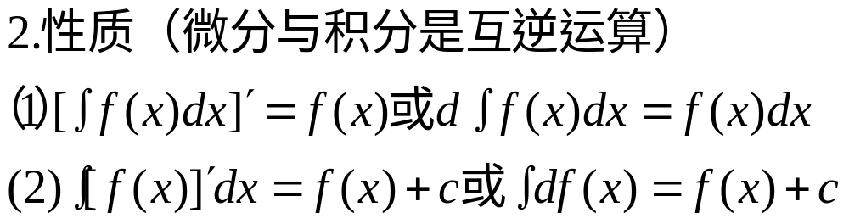
一、基本概念及理论

Slide 3
二、基本方法
求不定积分的思路：先试用凑微分法，再
试用分部积分法；如果前二种方法都行不通，
且含有根式，则考虑变量替换，消去根式后再
积分；如果是有理式，则要化为部分分式后再
积分。（始终要牢记分项积分法最基本！）

Slide 4
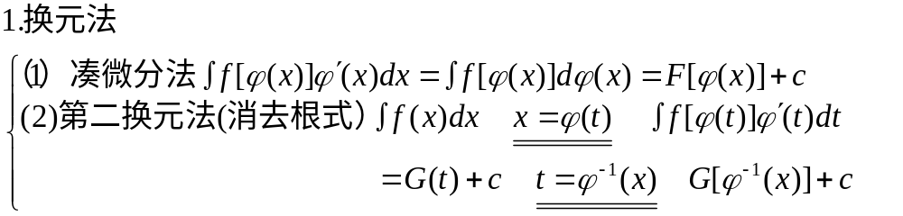
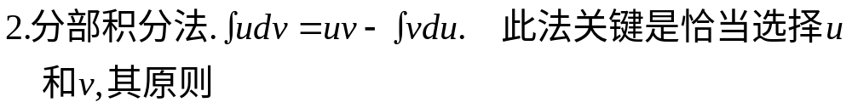

Slide 5
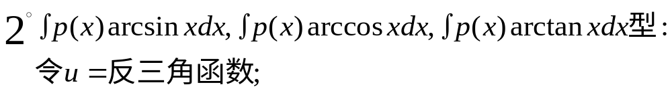
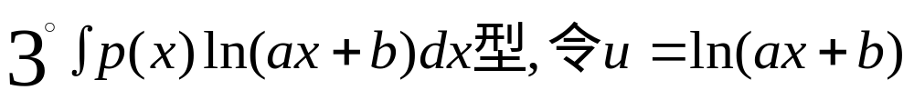
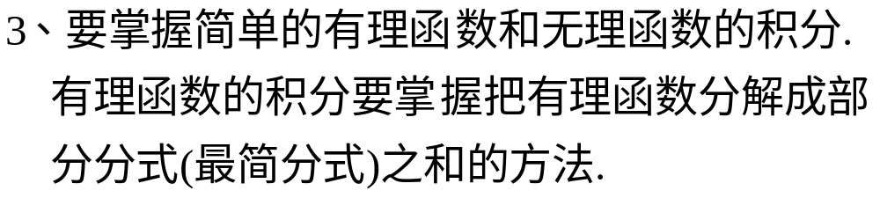

Slide 6
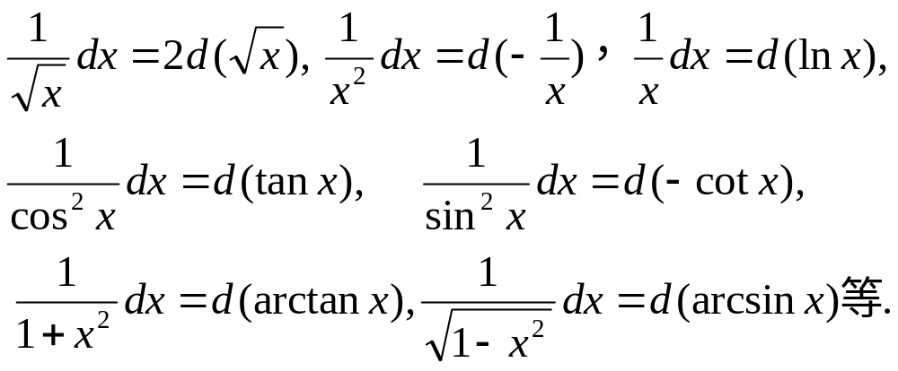
４、常见的凑微分公式

Slide 7
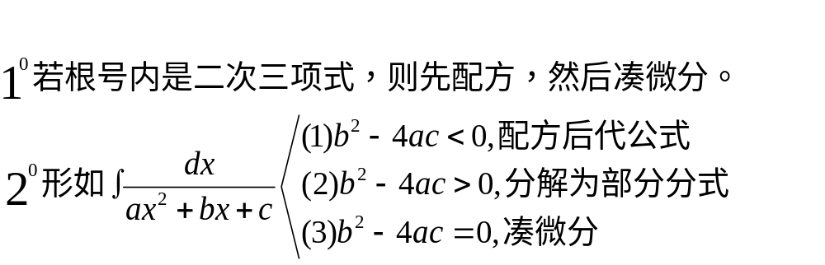
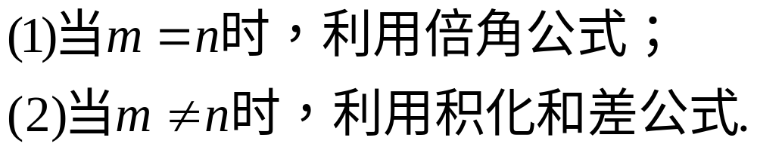
第一换元法的一些规律：

Slide 8
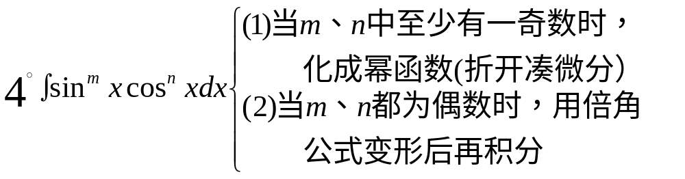
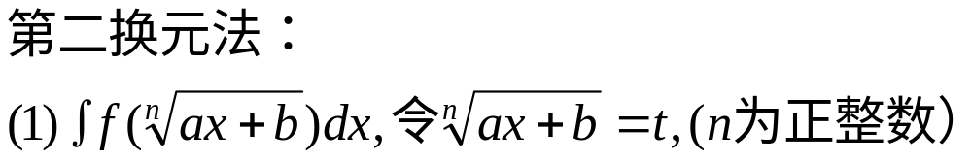
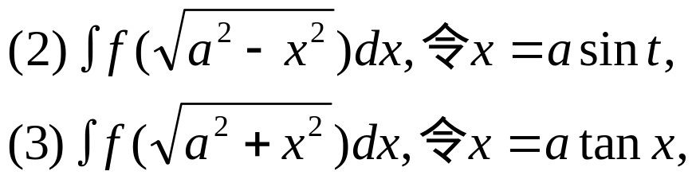
注意：求出不定积分的结果勿忘加任意常数 c.

